Slide 1
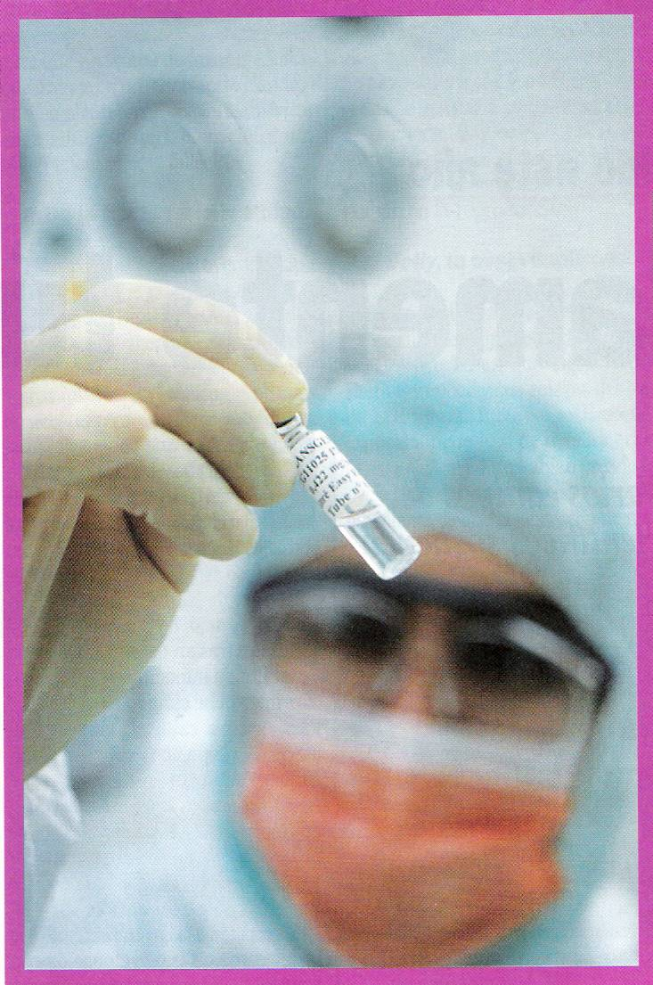

¿ CONOCES TUS VALORES?
RECURSOS HUMANOS
HABLEMOS del COLESTEROL
y
LOS TRIGLICERIDOS

Slide 2
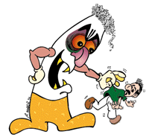
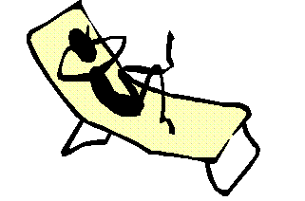
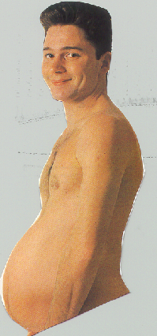

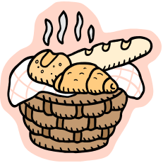
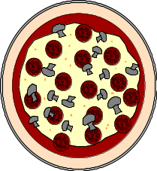
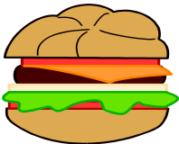
¿POR QUÉ AUMENTAN?
POR EL
TABAQUISMO
POR EL
SEDENTARISMO
POR LA INGESTA EXCESIVA
DE CALORÍAS EN FORMA DE GRASAS Y CARBOHIDRATOS
SOBREPESO
QUE PRODUCE

Slide 3
AUMENTAN TAMBIÉN POR:
Edad: Los niveles de colesterol y triglicéridos aumentan regularmente con la edad.
Medicamentos: Los anticonceptivos, esteroides, diuréticos causan aumento en los niveles de los triglicéridos y en ocasiones del colesterol.
Enfermedades: Las enfermedades renales y hepáticas, la diabetes, el hipotiroidismo, tienden a elevar sus valores.
la menopausia: Tiende a elevar los valores en algunas mujeres.
Herencia: Hay estadísticas que establecen altos niveles de colesterol y triglicéridos entre miembros de una misma familia.
Stress: Algunas personas presentan un componente emocional que influye en el nivel de éstos elementos al influir el stress en su metabolismo; de allí la importancia de manejar el mismo mediante el deporte, la meditación, el relajamiento, la lectura, etc.

Slide 4
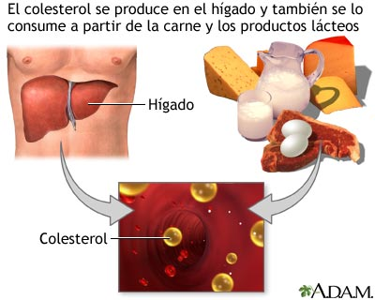
¿QUÉ SON?
El colesterol es una sustancia cerosa y suave que se encuentra en todas las partes del cuerpo, entre ellas, el sistema nervioso, la piel, los músculos, el hígado, los intestinos y el corazón. Es elaborada por el cuerpo y también se obtiene de los alimentos.
Luego de comer, nuestro organismo digiere las grasas de los alimentos liberando triglicéridos y colesterol a la sangre; éstos son transportados a todo el organismo para dar energía o para ser almacenados como grasa. Son componentes normales de la sangre

Slide 5
¿CÓMO AFECTAN?
Aproximadamente del 80 al 90% de las personas que sufren un accidente cerebrovascular debido a ateroesclerosis tuvieron un mini accidente cerebrovascular antes. Estos son una especie de alarma o advertencia de que se puede presentar un accidente cerebrovascular verdadero en el futuro si no se hace nada para prevenirlo.
Los ataques cardíacos o infartos agudos al miocardio (IM) se presentan cuando una de las arterias que suplen al músculo del corazón se bloquea. El bloqueo puede ocurrir debido a espasmos de la arteria o por aterosclerosis, con la formación de coágulos agudos.
El accidente cerebrovascular secundario a la aterosclerosis afecta aproximadamente a 2 de cada 1.000 personas o a cerca del 50% de todas las personas que sufren un mini accidente cerebrovascular.
Los trastornos cardiovasculares
son más comunes
en hombres que
en mujeres.

Slide 6
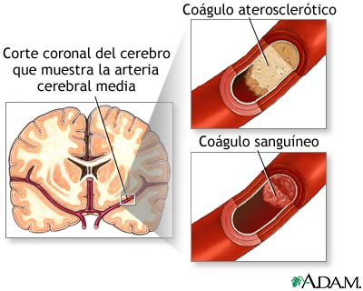
¿QUÉ ES?
La ateroesclerosis (“Endurecimiento de las arterias") ocurre cuando se acumulan sustancias grasas, pegajosas, llamadas “placa” en el revestimiento interior de las arterias. La “placa” puede bloquear lentamente o estrechar una arteria o puede provocar un coágulo (trombo). Los coágulos pueden llevar a que se presente un accidente cerebrovascular.
A medida que las arterias coronarias se estrechan, el flujo de sangre hacia el corazón puede hacerse más lento o detenerse, causando dolor en el pecho (angina estable), dificultad respiratoria, ataque cardíaco u otros síntomas.

Slide 7
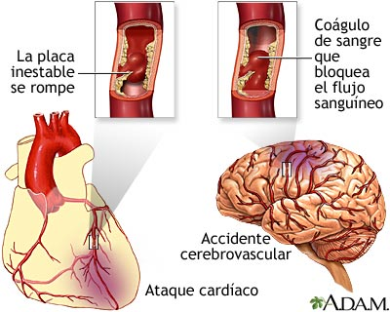
SÍNTOMAS DE UN ACCIDENTE CEREBROVASCULAR :
Debilidad o parálisis de un brazo, una pierna, un lado de la cara o cualquier parte del cuerpo
Entumecimiento, hormigueo o disminución de la sensibilidad
Cambios en la visión
Lenguaje mal articulado, incapacidad para hablar o entender el lenguaje, dificultades para escribir o leer
Dificultad para deglutir o babeo
Pérdida de la memoria
Vértigo (sensación anormal de movimiento)
Pérdida del equilibrio o la coordinación
Cambios en la personalidad
Cambios en el estado anímico ( depresión, apatía)
Somnolencia, letargo o pérdida del conocimiento
Movimientos incontrolables de los ojos o párpados caídos
Si se presenta uno o más de estos síntomas durante menos de 24 horas, se puede tratar de un mini accidente cerebrovascular (AIT), el cual es una pérdida temporal de la función cerebral y un signo de advertencia de un posible accidente cerebrovascular severo a futuro.

Slide 8
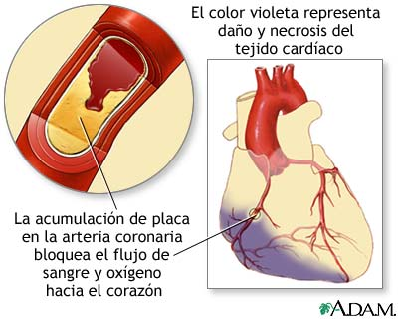
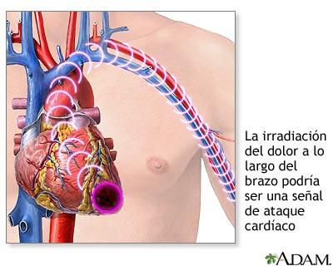
EL INFARTO O ATAQUE AL CORAZÓN
Se presenta cuando el bajo flujo sanguíneo hace que el corazón sufra por la falta de oxígeno. El músculo cardíaco muere o resulta dañado en forma permanente.
Los síntomas de un posible ataque cardíaco son, entre otros, dolor en el pecho y un dolor que se irradia al hombro y baja hacia el brazo.

Slide 9
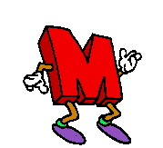
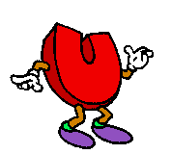

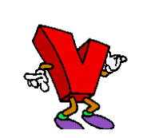
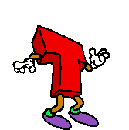
¿QUÉ PUEDES HACER PARA EVITARLO?
.
Aumenta la actividad física: Caminar, Bailar, Nadar son buenas opciónes para reducir el nivel de triglicéridos en sangre y Perder peso. Generalmente, cuando se pierde peso, se logra bajar los niveles tanto del colesterol como de los triglicéridos.
Una dieta sana y equilibrada: es esencial Controlar la ingesta de carbohidratos y azúcar. Es importante disminuir la cantidad de carbohidratos consumidos (pan, arroz, galletas, patatas y verduras harinosas, pastas.)

Slide 10
¿QUÉ PUEDES HACER?
POR TU SALUD…
.
CONSUME FRUTAS Y VEGETALES: En una cantidad adecuada para proteger las arterias y el corazón.
CONSUME PESCADO: 2 o 3 veces por semana.
EVITA EL TABACO Y EL ALCOHOL: Ya que los mismos incrementa los niveles de ambos elementos.
NO MEZCLES CARBOHIDRATOS: Por ejemplo; No consumas pan con pastas, papas, arroz y/o granos, en una misma comida. CONSUME UNICAMENTE UN TIPO DE CARBOHIDRATO EN CADA COMIDA

Slide 11

¡TOMA CONCIENCIA !
POR TU SALUD…
Los estudios indican que poseer niveles altos de triglicéridos y colesterol en sangre aumentan notablemente el riesgo de sufrir enfermedades cardiovasculares....
MANTEN EN MOVIMIENTO TU VIDA …
Y TU CORAZÓN !!
Ateroesclerosis
Arteriopatía coronaria
Accidente cerebrovascular
Ataque cardíaco o muerte

Slide 12
! SOLO TU PUEDES AYUDARTE !
Independientemente del Examen Tutorial Anual que te realiza la empresa, debes hacerte por lo menos otros dos Perfiles Lipìdicos durante el año para conocer tus valores y mantenerlos bajo control.
La inversión para conocer estos valores no es muy costosa y es ganancia en tiempo de vida y/o en Calidad de Vida. PIÉNSALO …
GRACIAS POR TU ATENCIÓN

